Slide 1
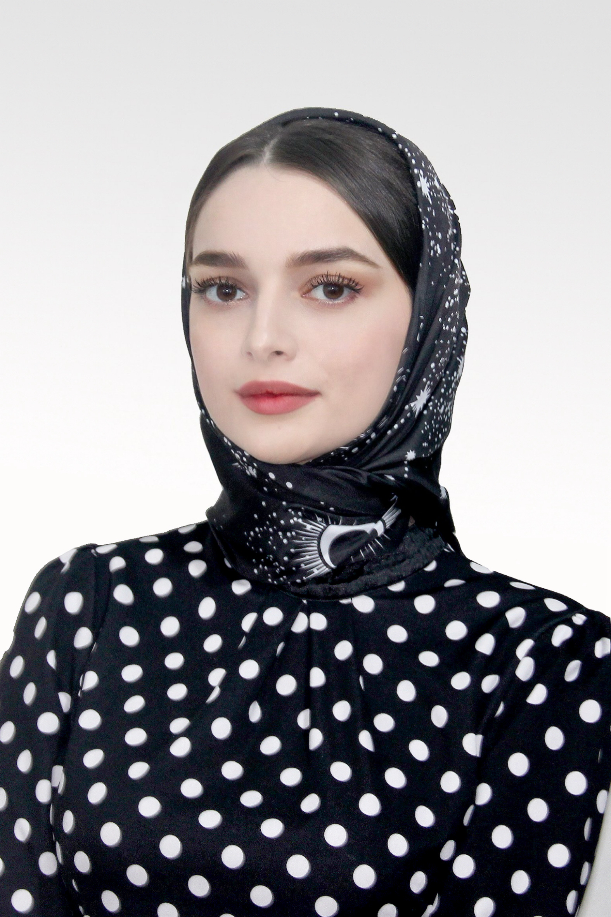
Муниципальное бюджетное дошкольное образовательное учреждение «Детский сад №1 "Селита" с.Сержень-Юрт Шалинского муниципального района»
ПРЕЗЕНТАЦИЯ ИНТЕРНЕТ-ПОРТФОЛИО
воспитателя
Везидовой Мадины Саламуевны

Slide 2
Мой девиз: «Любить детей и выполнять свою работу лучше, чем вчера, а завтра лучше, чем сегодня»
Воспитатель должен быть профессионалом, уметь ставить себя рядом с ребенком, а не напротив. Дети должны доверять нам. Важно помочь ребенку понять себя, поверить в свои силы.
Я выбрала интересную профессию, которая требует от меня огромных сил. Несмотря ни на что я буду дальше отдавать детям тепло своего сердца, тепло своей души . И пусть весь мир, который окружает моих ребят, станет интереснее и добрее! Пусть наш мир озаряют их искренние улыбки и пытливые глаза!

Slide 3
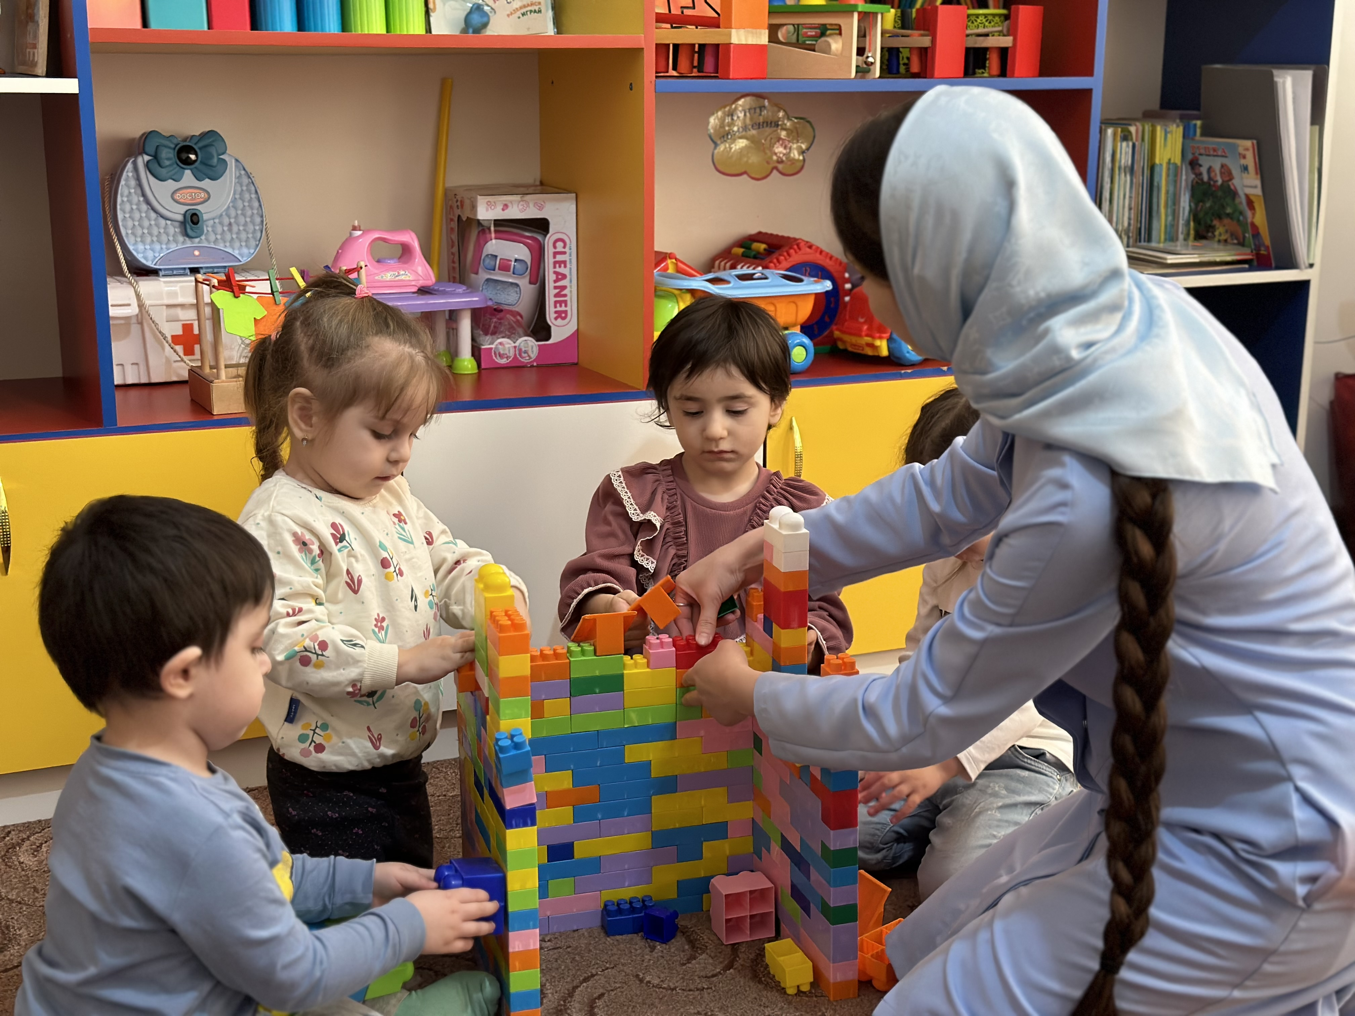
Мое педагогическое кредо: «В душе каждого ребенка есть невидимые струны; если тронуть их умелой рукой, они красиво зазвучат!»
Современные люди привыкли,
Что размеренно в жизни идут.
На работу, обед и обратно,
Так рекой жизни дни все текут.
Но профессия есть и другая,
Нет начала и нет в ней конца.
Воспитатели детского сада,
Вот с кем ваша детвора.
В яслу кроху прмносят на ручках,
И до школы они видят нас.
Воспитатель - и мама и папа,
Каждый день, а потом в первый класс.
Отдаем всю любовь мы детишкам,
Забывая порой про себя.
Воспитатель - скорее призванье,
Не профессия это моя.

Slide 4
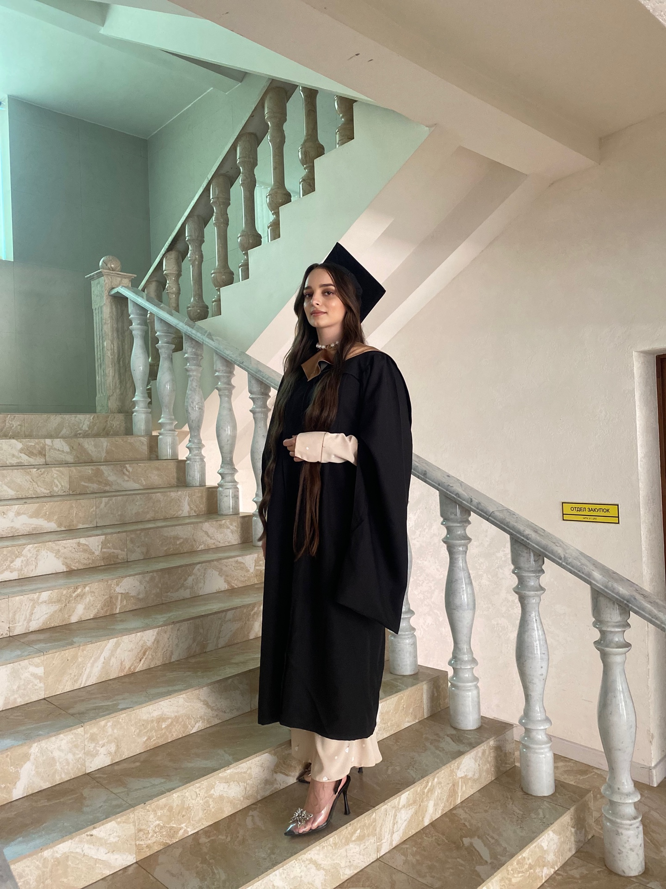
ИНФОРМАЦИОННАЯ КАРТА Везидова Мадина Саламуевна ДАТА РОЖДЕНИЯ: 12.04.2000 г. МЕСТО РАБОТЫ: МБДОУ «Детский сад №1 «Селита» с.Сержень-Юрт» ЗАНИМАЕМАЯ ДОЛЖНОСТЬ: Воспитатель. Учебное заведение: Федеральное государственное бюджетное образовательное учреждение «Колледж ЧГУ» 09.07.2018г. Специальность: Оператор ЭВМ. Федеральное государственное бюджетное образовательное учреждение высшего образования «Чеченский государственный педагогический университет» 04.07.2023г. Специальность: Педагог-психолог начального образования. Государственное автономное учреждение дополнительного профессионального образования «Институт развития образования Республики Башкоторстан» 02.12.2023г. Специальность: Практический психолог. Стаж педагогической деятельности: 1 год В данном учреждении: 1 год

Slide 5
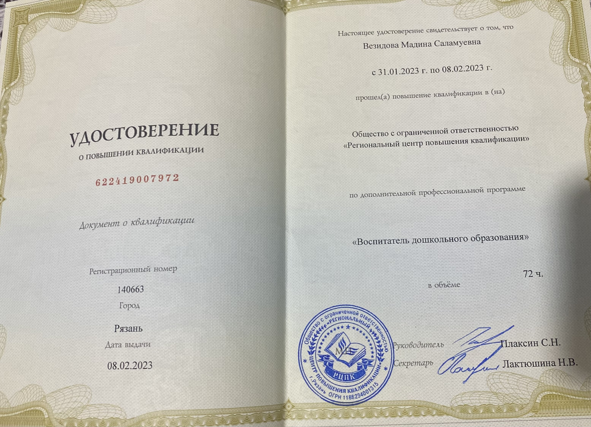
ПОВЫШЕНИЕ КВАЛИФИКАЦИИ Дата и место прохождения курсов: ООО «Региональный центр повышения квалификации» (дистанционно) по дополнительной программе «Воспитатель дошкольного образования» с 31.01.2023г. по 08.02.2023г., 72ч.

Slide 6
ИСПОЛЬЗОВАНИЕ ИКТ В ПЕДАГОГИЧЕСКОЙ ДЕЯТЕЛЬНОСТИ Оформление материалов по различным направлениям деятельности с использованием программ Microsoft Office, Word, Exsel, в том числе при разработке планов и конспектов ООД, различного вида мероприятий, консультаций для родителей. Создание презентаций в программе Power Point для повышения эффективности образовательной деятельности с детьми и педагогической компетенции у родителей в процессе проведения родительских собраний, праздничных мероприятий. Использование презентаций и детских анимационных фильмов с целью информационного и научно-педагогического сопровождения образовательного процесса в группе, в подборе дополнительного познавательно- иллюстративного материала. Оформление стендов, буклетов и визитной карточки группы. Знакомство с периодикой общения с коллегами, обмен опытом.

Slide 7
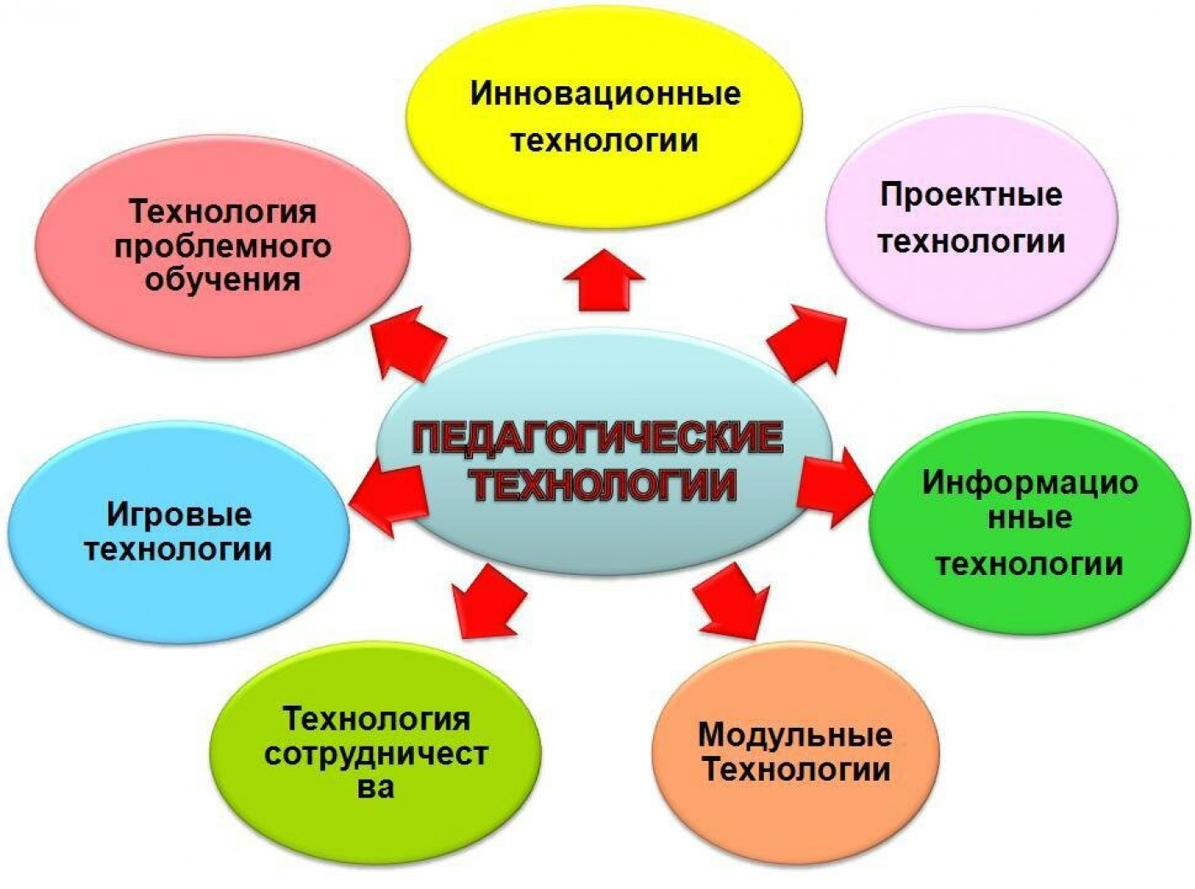
Педагогический процесс осуществляю по Образовательной программе ДОУ разработанной в соответствии с ФОП ДО В практике работы с детьми дошкольного возраста использую современные педагогические технологии.

Slide 8
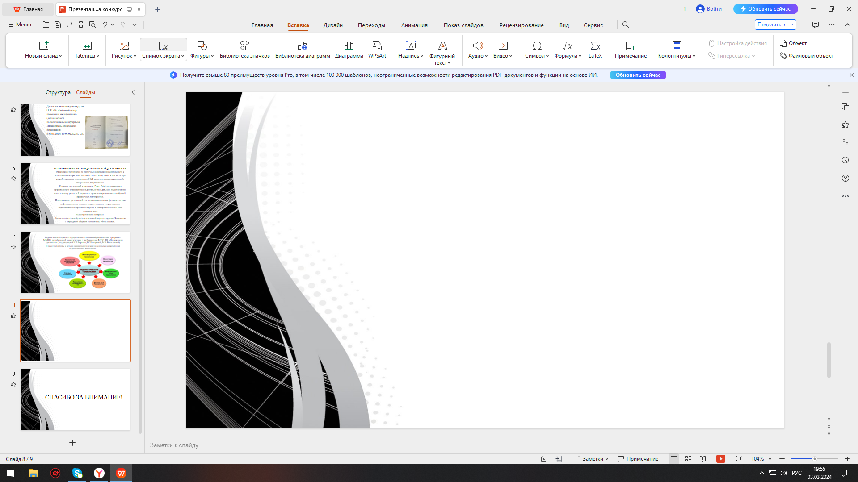

Slide 9
СПАСИБО ЗА ВНИМАНИЕ!

